Slide 1
Отличного настроения
на весь день!

Slide 2
Математика -
царица всех наук.
К.Ф.Гаусс
Выполнила Ляшенко Е.И.,
учитель высшей категории
МБОУ «СО школы № 22» г. Кургана

Slide 3
Устный счет –
это гимнастика
для ума.

Slide 5
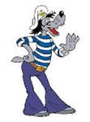
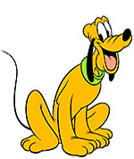
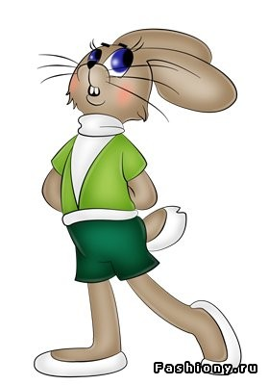

Slide 6
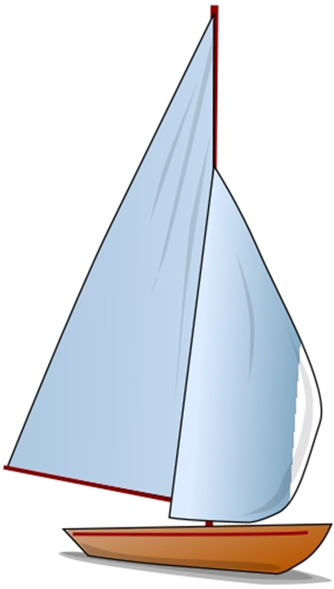
4
2
3

Slide 7
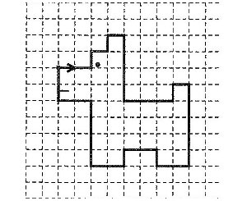

Slide 10
Все знают – время быстротечно!
Не тратьте ни минуты вы беспечно!
И пусть когда-нибудь
Вот этот вот урок
Вам вспомнится,
Пойдет на пользу, впрок!

Slide 11
Спасибо
за
внимание!

